Slide 1
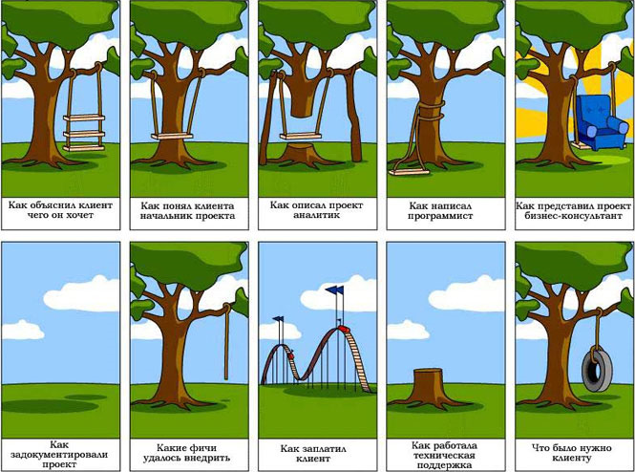
Программирование на Java. Базовый курс. Специализация
Иван Спресов
Юлий Слабко

Slide 2
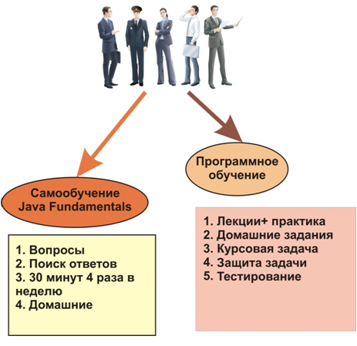
Принцип работы. Условия и ограничения
Опоздание – рассказ стихотворения
Вопросы можно задавать
на любом этапе, но лучше
на определенных секциях
Повторение на каждом занятии
(5-10 минут)

Slide 3
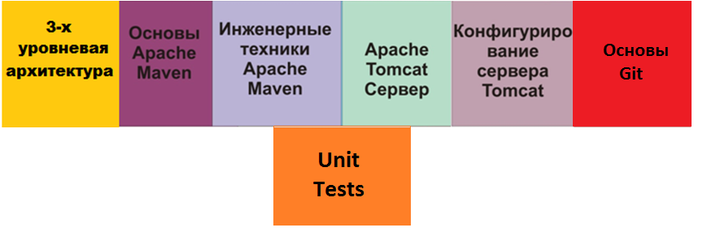
Содержание модуля

Slide 4
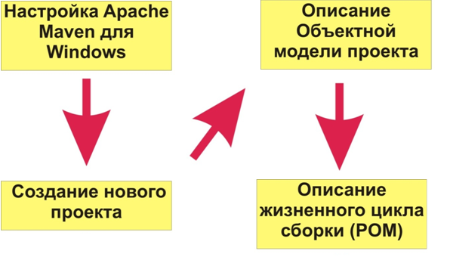
Основы Apache Maven

Slide 5
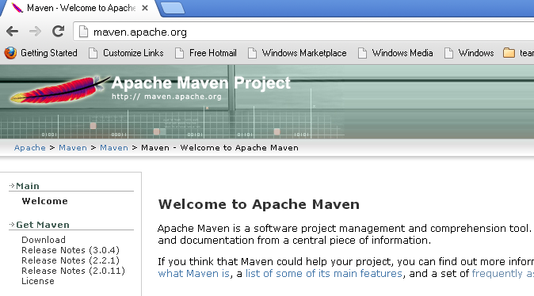
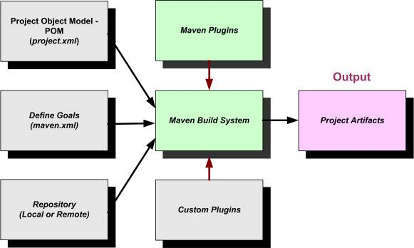
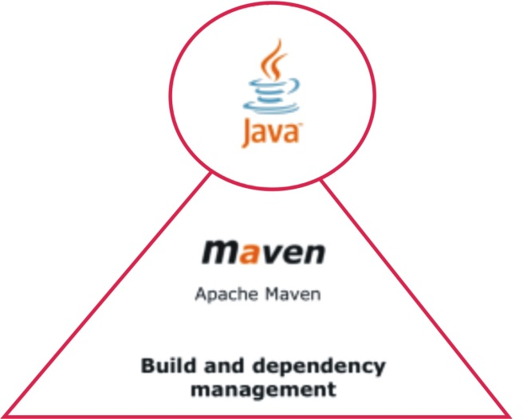
Настройка Apache Maven для Windows
Упрощает и стандартизирует процесс сборки

Slide 6
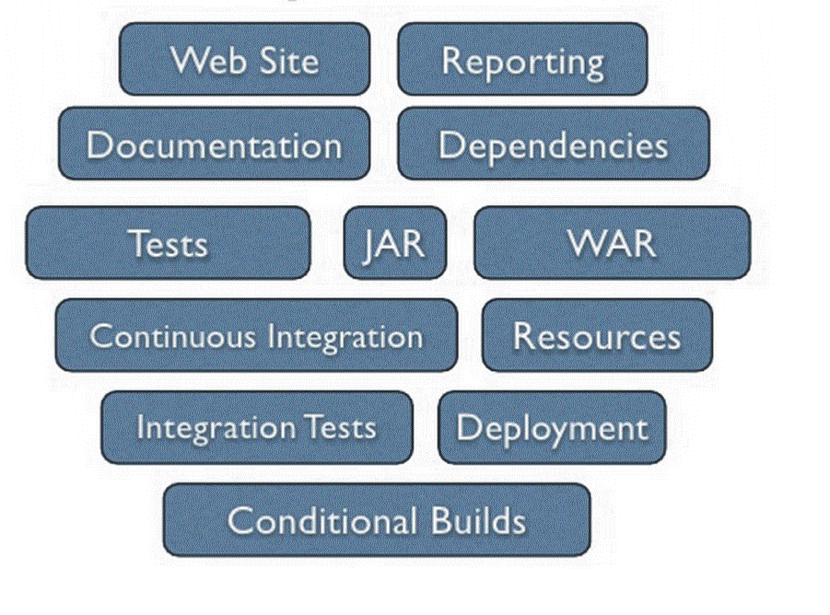
Почему же Maven?

Slide 7
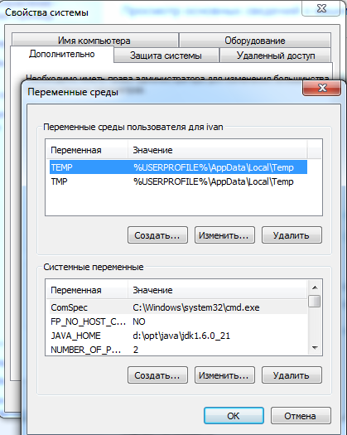
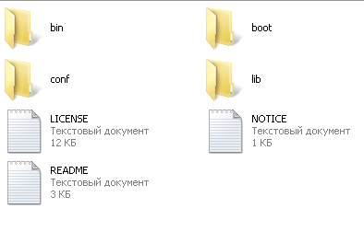
Установка Maven
apache-maven-3.0.4-bin.zip
Пуск → Панель Управления
Система → Дополнительно →
Переменные Среды

Slide 8
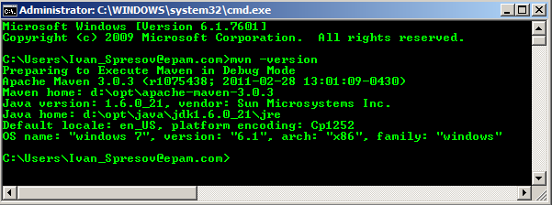
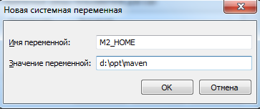
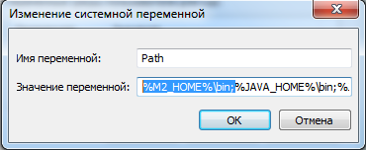
Установка Maven
mvn -version

Slide 9
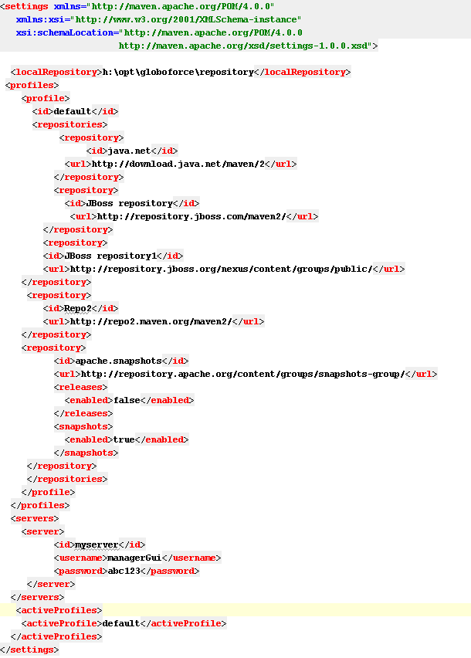

Установка Maven
d:\maven-3.0.4\conf\settings.xml

Slide 10
Ваши вопросы?

Slide 11

Практика
Установите Maven и проверьте, что Maven настроен корректно. Выведите версию Maven?

Slide 13
Создание нового проекта
Запустите консоль (cmd в windows).
Запустите следующую команду:
mvn archetype:generate
Если это первый раз, когда вы запускаете эту команду, вы увидите
статус скачивания в командной строке.
Затем вы увидите большой список архетипов, у каждого есть номер, имя, и короткое описание, описывающие, что каждый из них представляет. Выберем архетип по умолчанию. Мы предполагаем, что это архетип номер 817, с именем maven-archetype-quickstart.
Choose archetype:
1: remote -> br.com.ingenieux:elasticbeanstalk-service-webapp-archetype (A Maven Archetype Encompassing RestAssured, Jet
ty, Jackson, Guice and Jersey for Publishing JAX-RS-based Services on AWS' Elastic Beanstalk Service)
2: remote -> br.com.otavio.vraptor.archetypes:vraptor-archetype-blank (A simple project to start with VRaptor 4)
…
1634: remote -> us.fatehi:schemacrawler-archetype-plugin-dbconnector (-)
1635: remote -> us.fatehi:schemacrawler-archetype-plugin-lint (-)

Slide 14
Создание нового проекта
-quickstart-1.0.pom (703 B at 1.1 KB/sec)
Define value for property 'groupId': : com.pvt.app
Define value for property 'artifactId': : simple-project
Define value for property 'version': 1.0-SNAPSHOT: : 1.0
Define value for property 'package': com.pvt.app: :
Confirm properties configuration:
groupId: com.pvt.app
artifactId: simple-project
version: 1.0
package: com.pvt.app
Y: : y
[INFO] ----------------------------------------------------------------------------
[INFO] Using following parameters for creating project from Old (1.x) Archetype: maven-archetype-quickstart:1.0
[INFO] ----------------------------------------------------------------------------
[INFO] Parameter: basedir, Value: C:\Users\yslabko
[INFO] Parameter: package, Value: com.pvt.app
[INFO] Parameter: groupId, Value: com.pvt.app
[INFO] Parameter: artifactId, Value: simple-project
[INFO] Parameter: packageName, Value: com.pvt.app
[INFO] Parameter: version, Value: 1.0
[INFO] project created from Old (1.x) Archetype in dir: C:\Users\yslabko\simple-project
[INFO] ------------------------------------------------------------------------
[INFO] BUILD SUCCESS
[INFO] ------------------------------------------------------------------------
mvn archetype:generate

Slide 15
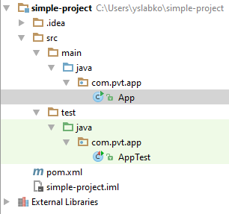
Создание нового проекта
GroupId - иерархического
расположения проекта в
Maven репозитории
ArtifactId - идентифицирует ваш проект
Version - указывает версию проекта

Slide 16
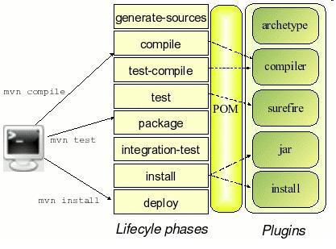
Компилирование и тестирование проекта

Slide 17
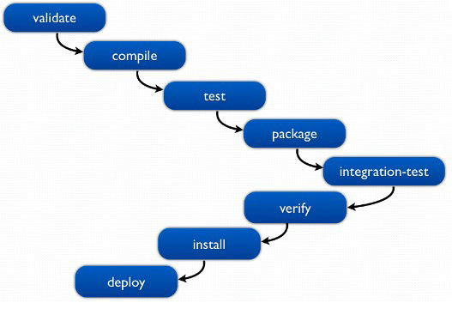
Компилирование и тестирование проекта

Slide 18
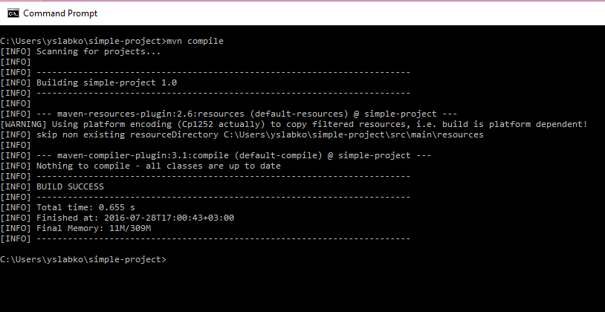
Компилирование и тестирование проекта
mvn compile

Slide 19
Компилирование и тестирование проекта
*.class

Slide 20
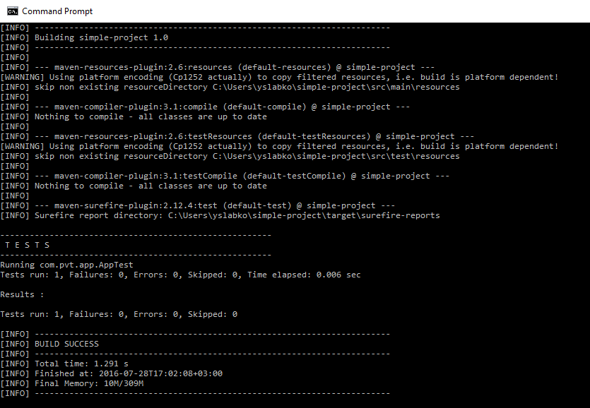
Компилирование и тестирование проекта
mvn test

Slide 21
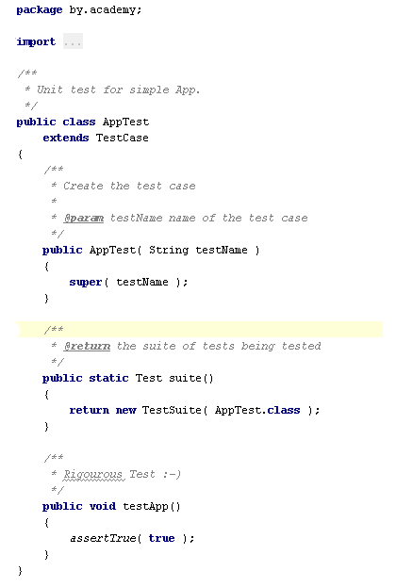
Компилирование и тестирование проекта

Slide 22
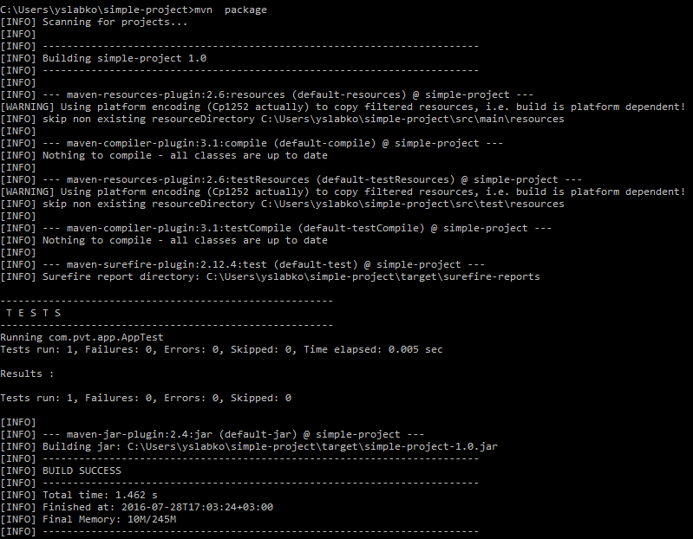
Компилирование и тестирование проекта
mvn package

Slide 23
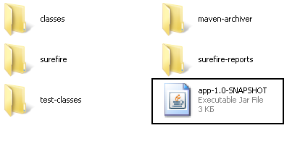
Компилирование и тестирование проекта

Slide 24
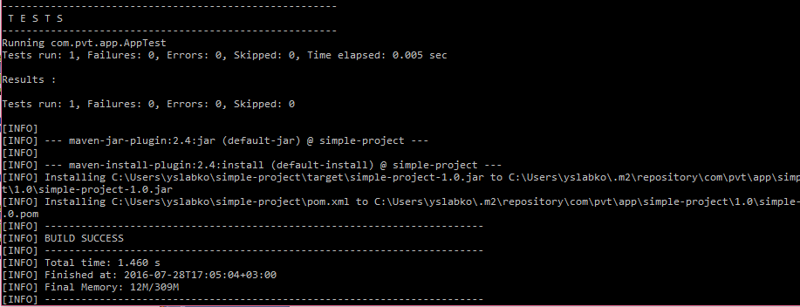
Компилирование и тестирование проекта
mvn install

Slide 25
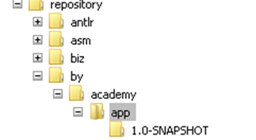
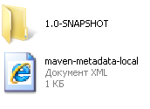
Компилирование и тестирование проекта

Slide 26
Ваши вопросы?

Slide 27

Практика
1. Создать новый Maven проект. Произвести сборку проекта.
2. Изменить проект, добавить ресурсы.
3. Скомпилируйте проект с помощью maven. Проверьте, что компиляция прошла успешна. Опишите проблемы, возникшие во время компиляции?

Slide 28
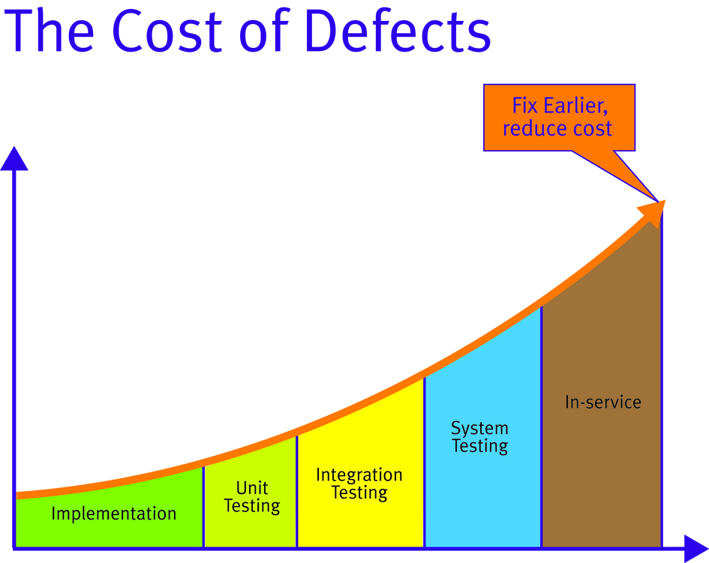
Unit-тесты для чего необходимы

Slide 29
Основная цель Unit-тестирования
Цель Unit-тестирования в изолировании каждого программного модуля и проведение тестирования корректности их работы независимо друг от друга.

Slide 30
Зависимость на JUnit
<dependencies> <dependency> <groupId>junit</groupId> <artifactId>junit</artifactId> <version>4.12</version> <scope>test</scope> </dependency> </dependencies>
public class App { public static void main( String[] args ) { System.out.println( "Hello World!" ); } public static boolean isValidSum(int summ) { return summ == 50; } }
package test; import org.junit.Assert; import org.junit.Test; import static test.App.isValidSum; /** * Unit test for simple App. */ public class AppTest { @Test public void testValidSum() { Assert.assertEquals("Not valid", true, isValidSum(50)); Assert.assertEquals("Not valid", false, isValidSum(51)); } }

Slide 31
Покрытие кода. Cobertura плагин.
<dependencies> <dependency> <groupId>org.codehaus.mojo</groupId> <artifactId>cobertura-maven-plugin</artifactId> <version>2.7</version> </dependency> </dependencies>
<reporting> <plugin> <groupId>org.codehaus.mojo</groupId> <artifactId>cobertura-maven-plugin</artifactId> <version>2.7</version> </plugin> </plugins> </reporting>

Slide 32
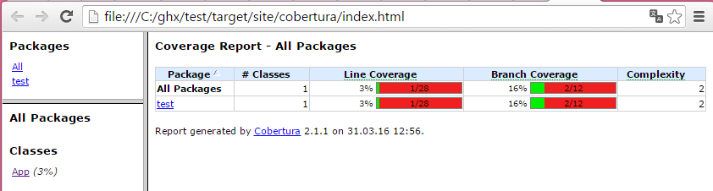
Покрытие кода. Cobertura плагин.
>mvn cobertura:cobertura
[INFO] ------------------------------------------------------------------------
[INFO] Building test 1.0
[INFO] ------------------------------------------------------------------------
[INFO]
[INFO] >>> cobertura-maven-plugin:2.7:cobertura (default-cli) @ test >>>
[INFO]
[INFO] --- maven-resources-plugin:2.5:resources (default-resources) @ test ---
[debug] execute contextualize
[INFO] Using 'UTF-8' encoding to copy filtered resources.
[INFO] skip non existing resourceDirectory C:\ghx\test\src\main\resources

Slide 33
Практика
1. Для заданного выше задания добавить поддержку unit-тестирования.
2. Написать unit-тесты. Проверить работоспособность сборки приложения.
3. Добавить плагин, определяющий % покрытия кода тестами.

